Slide 1
T.C. SAĞLIK BAKANLIĞI Halk Sağlığı Genel Müdürlüğü Sağlıklı Beslenme ve Hareketli Hayat Daire Başkanlığı BİRİNCİ BASAMAK SAĞLIK KURUMLARINDAKİ DİYETİSYENLER İÇİN BESLENME DANIŞMANLIĞI EĞİTİMİ
Bireysel Beslenme Danışmanlığı Eğitimi

Slide 2
Bireysel Beslenme Danışmanlığı Eğitimi-Konu Başlıkları
1. Genel Bilgiler
2. Beslenme Durumunun Değerlendirilmesi
3. Diyetin Planlanması
4. Fiziksel Aktivite
5. Beslenme Takip Programının Belirlenmesi
6. Vücut Ağırlığı Koruma Programı
7. Uygulamaya Yönelik Öneriler

Slide 3
OBEZİTE
Sağlığı bozacak ölçüde vücutta anormal
veya aşırı miktarda yağ birikmesi

Slide 4
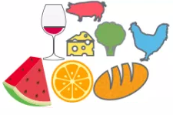
OBEZİTE
Harcanan Enerji
Alınan Enerji
Notes:
Obezite günlük besinlerle alınan ve harcanan enerji arasındaki dengesizlik sonucu
vücut yağ oranının artması ile
davranış, endokrin ve metabolik değişikliklerle karakterize kompleks, multi-faktöriyel bir hastalıktır

Slide 5
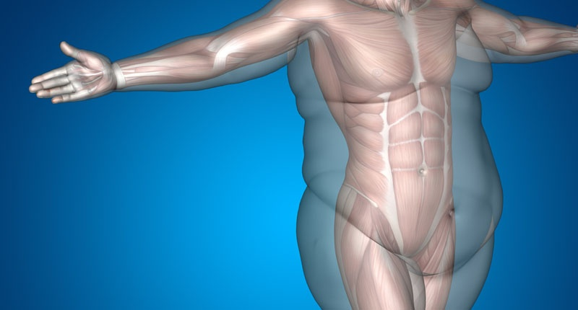
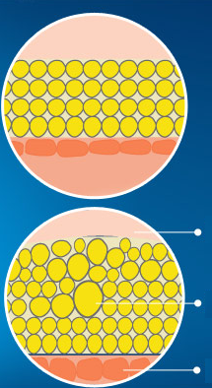
OBEZİTE
Vücut Yağ %↑
Normal
Deri
Obez
Yağ tabakası
Kas tabaksı
Notes:
Obezite günlük besinlerle alınan ve harcanan enerji arasındaki dengesizlik sonucu
vücut yağ oranının artması ile
davranış, endokrin ve metabolik değişikliklerle karakterize kompleks, multi-faktöriyel bir hastalıktır

Slide 6
OBEZİTE
Davranış
Endokrin ve
Metabolik değişikliklerle karakterize
Kompleks, multi-faktöriyel bir hastalıktır
Notes:
Obezite günlük besinlerle alınan ve harcanan enerji arasındaki dengesizlik sonucu
vücut yağ oranının artması ile
davranış, endokrin ve metabolik değişikliklerle karakterize kompleks, multi-faktöriyel bir hastalıktır

Slide 7
Obezite Prevalansını Etkileyen Etmenler
Obezite
Kalıtım
Yaş
Cinsiyet
Beslenme alışkanlıkları
Yaşam tarzı
Sosyo-ekonomik kültürel etmenler
Fiziksel aktivite düzeyi
Çevresel ve davranışsal değişiklikler
Notes:
Kalıtım
Yaş
Cinsiyet
Besin tüketimi ve beslenme alışkanlıkları
Yaşam tarzı ve/veya alışkanlıkları
Sosyo-ekonomik ve kültürel etkenler
Fiziksel aktivite düzeyi
Çevresel ve davranışsal değişiklikler

Slide 8
OBEZİTE PREVELANSI
1.35
TBSA-2010/2017
TNSA-2013
MİLYAR
FAZLA KİLOLULUK
15-49 YAŞ ARASI
FAZLA KİLOLU
3
1
%34.6/%34.0
KADINDAN
573
OBEZ YA DA FAZLA KİLOLU
MİLYON
ŞİŞMANLIK
OBEZ
%30.3/%31.5
WHO 2030

Slide 9
OBEZİTENİN
NEDENLERİ
Yine de “OBEZOJENİK” bir çevreye
ihtiyaç var
ve
RİSK FAKTÖRLERİ
Yağ ve enerji içeriği ↑
besin alımı
Çalışma hayatının
sedanter yaşama
yönlendirmesi
Genetik faktörler
%25-40
Çevresel ve sosyal
değişiklikler
Bir çok sektörde mücadeleyi
destekleyici politikaların eksikliği
Notes:
Obezitenin oluşumunda genetik faktörler %25-40 oranında rol oynamaktadır.
Obeziteye yatkınlık, kısmen genetik faktörlerle belirleniyorsa da “OBEZOJENİK” bir çevreye ihtiyaç vardır.
Genetik yatkınlık olduğunda, obezitenin derecesi yaşam tarzı ve çevresel şartlara bağlıdır.
Küresel düzeyde yağ ve enerji içeriği yüksek besin alımının artması, çalışma hayatının bireyleri sedanter yaşama doğru yönlendirmesi çevresel ve sosyal değişiklikler, sağlık, tarım, ulaşım, şehir planlama, çevre, gıda işleme, dağıtım, pazarlama ve eğitim gibi sektörlerdeki destekleyici politikaların eksikliği şişmanlığın nedenleri olarak sayılabilir

Slide 10
ÜLKEMİZDE
NEDENLER
ve
RİSK FAKTÖRLERİ
Hem gelişmekte olan
hem de gelişmiş ülkelerin
sorunlarını birlikte içeren
bir görünüm
Bölgelere
Mevsimlere
Sosyoekonomik düzeye
Kentsel-kırsal yerleşim
yerlerine
göre farklılıklar
Bilgisizlik:
Hatalı besin seçimine,
Yanlış hazırlama, pişirme ve saklama yöntemlerinin uygulanmasına
Beslenme sorunlarının büyümesine yol açmakta
Gelir dağılımındaki
dengesizlik beslenme sorunlarının
niteliği ve görülme sıklığı üzerinde etkili
Notes:
Ülkemiz, beslenme durumu yönünden hem gelişmekte olan, hem de gelişmiş ülkelerin sorunlarını birlikte içeren bir görünüme sahiptir.
Türkiye'de halkın beslenme durumu bölgelere, mevsimlere, sosyoekonomik düzeye ve kentsel-kırsal yerleşim yerlerine göre önemli farklılıklar göstermektedir.
Gelir dağılımındaki dengesizlik beslenme sorunlarının niteliği ve görülme sıklığı üzerinde etkili olmaktadır.
Ayrıca beslenme konusundaki bilgisizlik, hatalı besin seçimine, yanlış hazırlama, pişirme ve saklama yöntemlerinin uygulanmasına neden olmakta ve bu durum beslenme sorunlarının boyutlarının büyümesine yol açmaktadır

Slide 11
Beslenme
Enerjiyi oluşturan besin öğelerinin oranı önemli
↑ Yağ içerikli diyet - obezite arasında pozitif korelasyon
Öğün/öğün aralarında yağlı-karbonhidratlı besinleri ↑ tüketmek
Basit karbonhidrat oranının ↑ olması
↑ Enerjinin → vücut ağırlığının ↑ neden olmakta
Öğün atlamak
Hızlı yemek
Aşırı alkol tüketmek
‘Aşırı beslenme’- en önemli etken
Pozitif enerji dengesinde beslenme etkili
…..obezitenin oluşumuna zemin hazırlamaktadır.
Notes:
Obezitenin nedeni olarak öne sürülen açıklamalar arasında en belirgin olanı aşırı beslenmedir.
Besin alımı ve yeme davranışı, ilişkili kavramlar olmakla birlikte, biri tüketilen besini, diğeri yeme eylemini yansıtmaktadır.
Besin alımı ile ilgilenen bilim adamları ve uygulamacılar, tüketimin kantitatif yönleri ve besinin enerji değeri ile ilgilenmektedir.
Pozitif enerji dengesinin sağlanmasında, beslenmenin rolü büyüktür.
Enerjiyi oluşturan besin öğelerinin oranı önemlidir.
Yüksek yağ içerikli diyet tüketimi ile obezite arasında pozitif korelasyon vardır.
Benzer şekilde diyetin özellikle basit karbonhidrat oranının yüksek olması, fazla alınan enerjinin vücutta yağa dönüşüp depolanması ile vücut ağırlığının artışına neden olmaktadır.
Öğünlerde ve öğün aralarında yağlı-karbonhidratlı besinleri aşırı tüketmek, öğün atlamak, hızlı yemek ve aşırı alkol tüketmek obezitenin oluşumuna ciddi zemin hazırlamaktadır.

Slide 12
Çevre
Gelişimde genetiğin etkileri kanıtlanmış olsa da;
Tek nükleotid varyasyonu
Yapısal varyasyon
Epigenetik varyasyon
Çevresel Etmenler
Beslenme
Sigara Alkol
kullanımı
Fiziksel Aktivite
Notes:
Obezite gelişiminde genetiğin etkileri kanıtlanmış olsa da; son yıllardaki obezite görülme sıklığındaki artışta çevresel etmenler önemli rol oynamaktadır.
Beslenme, fiziksel aktivite, sigara ve/veya alkol kullanımı obeziteye etki eden çevresel etmenler arasında yer almaktadır

Slide 13
Ailesel ve Etnik Faktörler
Genetik Faktörler
Kültürel Alışkanlıklar
Bireysel
Ailesel
Toplumsal farklılıklar
Kullanılan malzemeler
(baharatlar, yağlar vb.)
Toplam
enerji alımı
Öğün sıklığı
Notes:
Besin seçimi, beslenme örüntüsü, aktivite düzeyini doğrudan etkileyerek obezite etiyolojisinde rol almaktadır.
Enerji alımı ve harcanmasında bireysel, ailesel ve toplumsal farklılıklar vardır.
Bu durumun kökeninde genetik faktörler yer alabileceği gibi kültürel alışkanlıkların da beslenmede önemli bir etken olduğu bilinmektedir.
Farklı etnik grupların toplam enerji alımı, öğün sıklığı, besin pişirmede kullanılan malzemelerdeki (baharatlar, yağlar vb.) farklılık bu durumu kanıtlamaktadır.

Slide 14
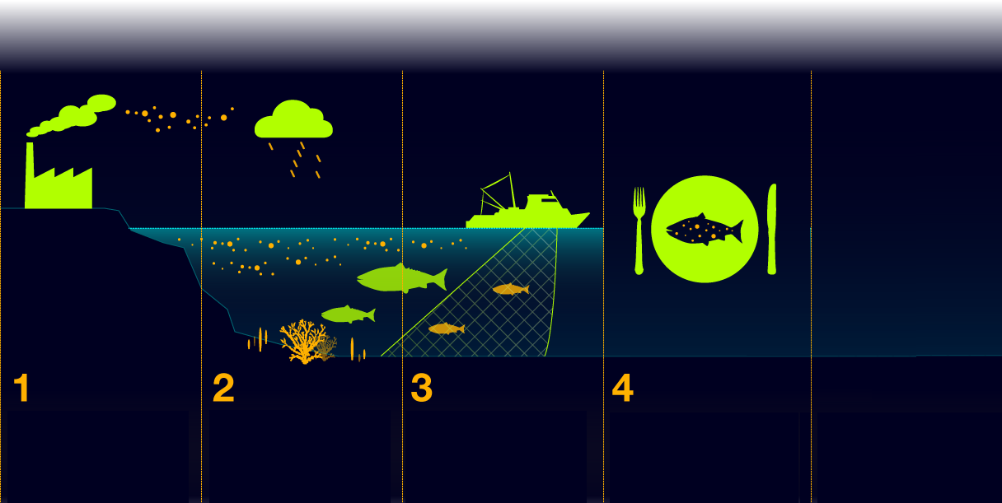
Kimyasal Çevre
5
Kontrol edilemeyen
endüstriyel üretim
Hava, toprak kirliliği
Su kirliliği
Kimyasallara maruz
kalma
Obezite ve
Tip 2 diyabet
Notes:
Kontrol edilemeyen endüstriyel üretim sonucu
hava, su ve toprak kimyasallarla kirlenmekte,
bireyler bu kimyasallara farkında olmadan maruz kalmaktadır.
Kimyasalların da obezite ve tip 2 diyabete neden olduğu belirtilmektedir.

Slide 15
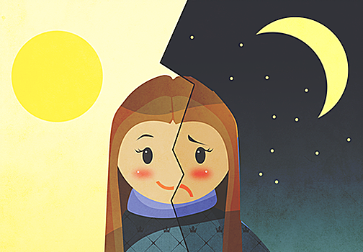
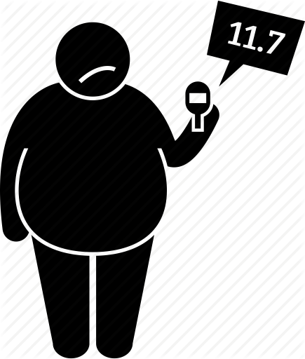
Stres
Mevsimsel
depresyon
Vücut
Ağırlığında ↑
Duygusal stres
Depresyon
%10-20
Vücut Ağırlığında ↑
Kış aylarında
Kuzey ülkelerinde
Notes:
Başta duygusal stres olmak üzere farklı stres türleri obeziteye neden olabilmektedir.
Duygusal stresin depresyona neden olduğu ve depresyon hastalarının önemli bir kısmında (%10-20) vücut ağırlığında artışın görüldüğü rapor edilmiştir.
Ayrıca mevsimsel depresyonun bireylerde vücut ağırlığı artışına neden olduğu bilinmektedir.
Bu depresyon türü özellikle kış aylarında güneş ışığından daha az faydalanan kuzey ülkelerinde sık görülmektedir.

Slide 16
Endokrin ve Metabolik Hastalıklar
Endokrin hastalıkların genellikle
obezite nedeni olabileceği ileri sürülmektedir.
Tiroid hastalıkları obeziteyle ilişkilendirilmekte
Hipotroidizm: obezite nedeninden çok, vücut ağırlığı kaybında zorluğa neden olmakta
Tiroid replasman tedavisi → diyet ve egzersizin tedavideki etkinliğini ↑
Cushing sendromu:
Obezitenin en yaygın nedenlerinden
Notes:
Tiroid hastakıları obeziteyle ilişkilendirilmekte
Hipotroidizm: obeziteye neden olmaktan çok vücut ağırlığı kaybında zorluğa neden olmaktadır.
Tiroid replasman tedavisi diyet ve egzersizin obezite tedavisindeki etkinliğini artırmaktadır.
Endojen glukokortikoidlerin artışıyla karakterize bir hastalık olan Cushing sendromu endokrin obezitenin en yaygın nedenidir.

Slide 17
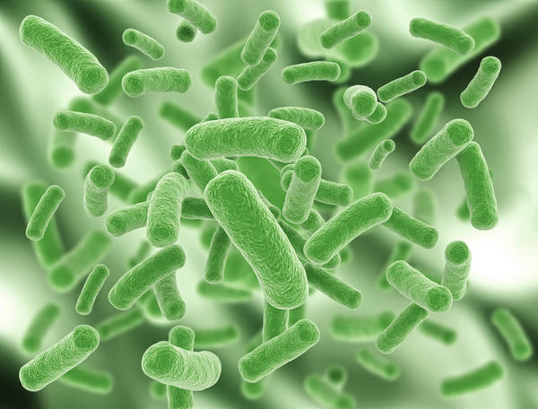
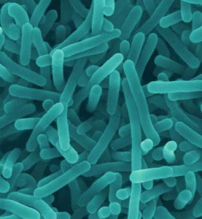
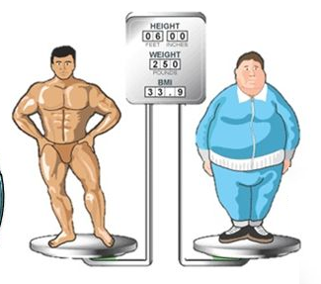
İntestinal Mikrobiyota
Enerji homeostazını
etkilediği gösterilmiş
Bacteriodes
Firmicutes
Besin ögelerinin
emilimini düzenler
Yağ asitlerinin
emiliminde etkili
Diyetle alınan enerji yıkımını ↑
OBEZİTE: Firmicutes ↑, Bacteriodes ↓
Notes:
İntestinal mikrobiyota, son yıllarda üzerinde yaygın olarak çalışılan alanlardan biridir.
İntestinal mikrobiyota farklı biyolojik yollarla vücuttaki metabolik olaylarda etkilidir.
Mikrobiyotanın enerji homeostazını etkileyebileceği, son çalışmalarda gösterilmiştir.
Etkili olan mekanizmalardan biri de diyetle alınan enerji yıkımını artırmasıdır.
Özellikle Bacteroidetes türü bakteriler besin ögelerinin emilimini düzenlerken, Firmicutes türü bakteriler yağ asitlerinin emiliminde etkilidir.
Obezitede bu bakterilerin oranları değişmektedir, Firmicutes bakterilerin oranı artarken, Bacteroidetes bakterilerin oranı azalmaktadır.

Slide 18
Obezitenin Sağlık Üzerine Etkileri
Vücut ağırlığının normalden ↑
Kronik hastalıklara yakalanma riskini ↑
Yaşam süresini kısaltır
Obezitenin neden olduğu sağlık sorunları organizmada değişik sistemler üzerine etkilidir.
Notes:
Vücut ağırlığının normalden fazla olması, kronik hastalıklara yakalanma riskini artırır ve yaşam süresini kısaltır.
Obezitenin neden olduğu sağlık sorunları organizmada değişik sistemler üzerine etkilidir.

Slide 19
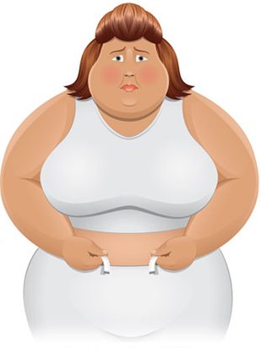
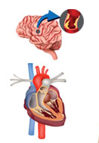
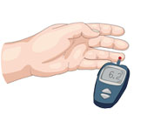
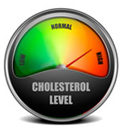
Obezitenin
Sağlık Üzerine Etkileri
A. Endokrin-Metabolik Sistem
İnsülin direnci
Tip-2 Diabetes Mellitus
Dislipidemi
Metabolik sendrom
B. Kardiyovasküler Sistem
Kalp yetersizliği
Koroner arter hastalığı
Periferik damar hastalıkları

Slide 20
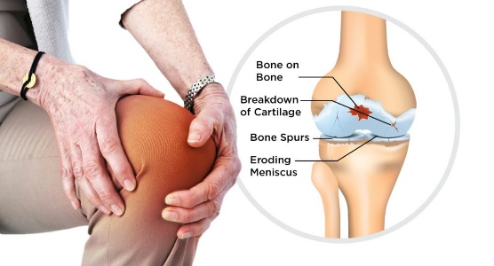
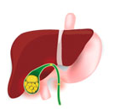
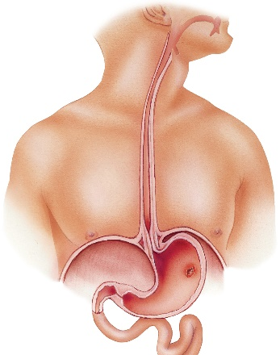
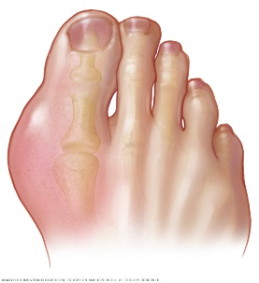
Obezitenin
Sağlık Üzerine Etkileri
C. Kas-İskelet Sistemi
Osteoartrit
Osteoporoz
Gut
D. Gastrointestinal Sistem
Reflü
Hiatel herni
Karaciğer yağlanması
Safra kesesi taşları

Slide 21
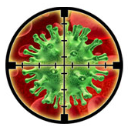
Obezitenin
Sağlık Üzerine Etkileri
E. Genito-Üriner Sistem
Gebelik toksemisi
Endometrium kanseri
Kısırlık
Adet düzensizliği
F. Kanser
Erkeklerde: Kolon, rektum, prostat kanseri
Kadınlarda: Meme, safra kesesi, over (yumurtalık) kanseri

Slide 22
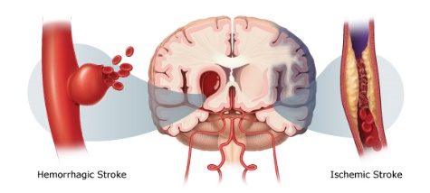
Obezitenin
Sağlık Üzerine Etkileri
G. Nörolojik Sistem
İnme
Subaraknoid (beyin zarı altı) kanama
H. Psiko-Sosyal
Sosyal izolasyon (toplumdan uzaklaşma)
Psikolojik sorunlar (depresyon gibi)
I. Deri Sorunları

Slide 23
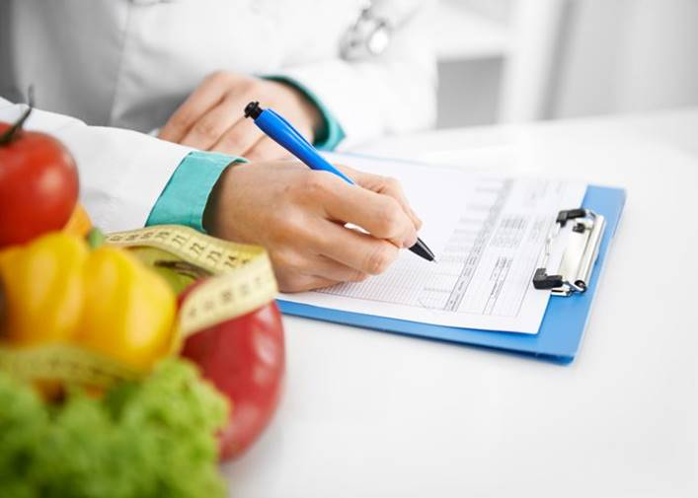
BESLENME DURUMUNUN DEĞERLENDİRİLMESİ

Slide 24
BESLENME DURUMUNUN DEĞERLENDİRİLMESİ
1-Demografik özellikler
2-Beslenme alışkanlıkları ve besin tüketim durumu
3-Antropometrik ölçümler – Vücut bileşimi
4-Biyokimyasal laboratuar bulguları
5-Klinik bulgular
6-Kardiyometabolik risk faktörleri

Slide 25
1-Demografik Özellikler
Beslenme durumunun değerlendirilmesinde öncelikle
hastanın
Yaşı,
Cinsiyeti,
Medeni durumu,
Mesleği,
Hekim tarafından tanısı konmuş hastalıkları,
İlaç kullanma durumu,
Besin-bitkisel destek kullanma durumu vb. tanımlayıcı
bilgilerinin alınması önem taşımaktadır.

Slide 26
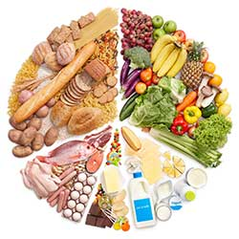
2-Beslenme Alışkanlıkları ve Besin Tüketim Durumunun Değerlendirilmesi
Obezitede beslenme ile ilgili tedavinin amacı;
Bireyin cinsiyetine, yaşına, boyuna, fiziksel aktivitesi ve beslenme
alışkanlıklarına uygun bir beslenme programının hazırlanmasıdır.
Bu amaçla bireyin;
1. Beslenme öyküsünün alınması
2. Beslenme öyküsünün değerlendirilmesi gerekir.

Slide 27
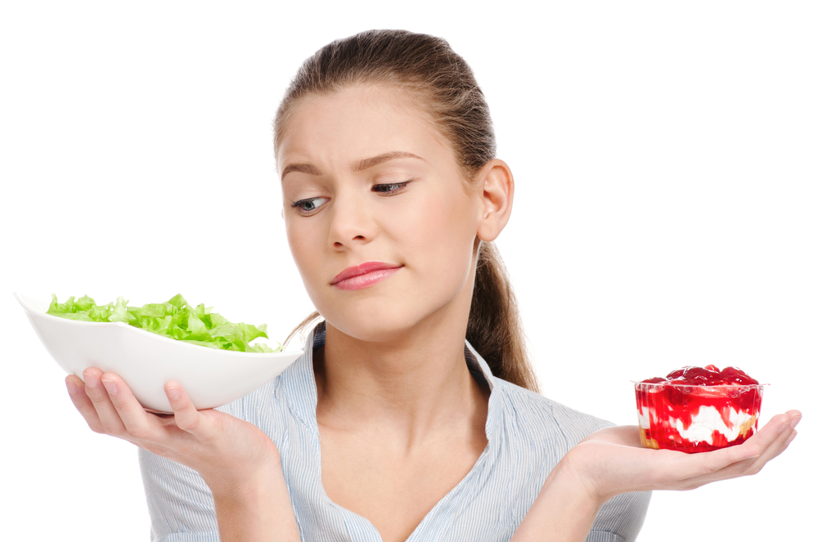
2.1-Beslenme Öyküsünün Alınması
Besin tüketim sıklığı veya
3 günlük besin tüketim kaydı ile bireyin beslenme alışkanlıkları kayıt altına alınmalıdır.

Slide 28
2.2-Beslenme Öyküsünün Değerlendirilmesi
Enerji alımı
Makro ve mikro besin ögeleri alımı
Porsiyon ölçüleri
Yetersiz alınan besin ögeleri
Besin takviyesi kullanımı
Spesifik besin tüketim alışkanlıklarının varlığı (aşırı sebze-meyve tüketimi vb.)
Öğünlerin zamanları
Yeme bozukluğu semptomlarının varlığı sorgulanmalı ve belirlenmelidir.

Slide 29
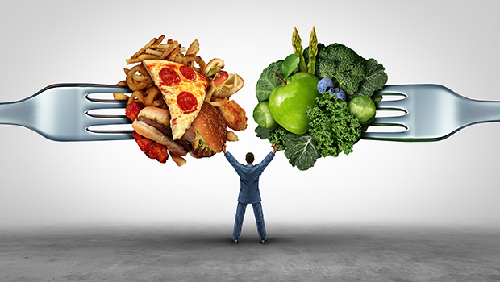
Hastanın beslenme alışkanlıklarının belirlenmesinde:
Öğün sayısı,
Öğün atlama durumu,
Ev dışında yemek yeme sıklığı,
Öğünlerde tercih edilen besinler vb. değerlendirilmelidir.

Slide 30
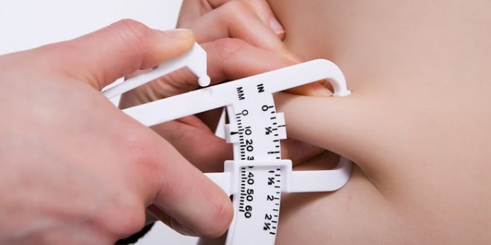
3.Antropometrik Ölçümler
Antropometrik ölçümler obez bireylerde beslenme durumunun saptanmasında vücut depolarının göstergesidir.
Vücut bileşimi (vücut yağı ve yağsız vücut dokusu) antropometrik ölçümlerle saptanabilmektedir.
Antropometrik ölçümlerin sürekli ve düzenli yapılması obez bireyin beslenme durumunun doğru bir şekilde değerlendirilmesini sağlar.

Slide 31
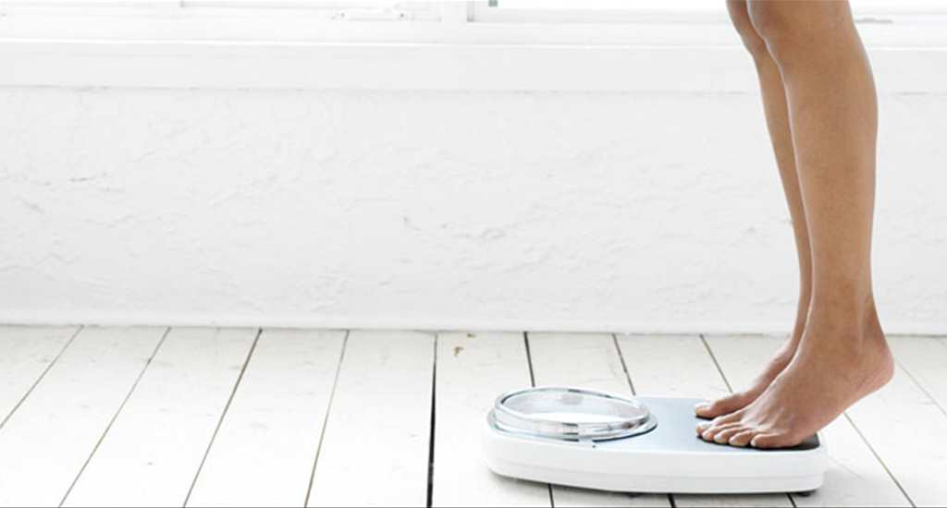
Obez bireylerde vücut ağırlığı, boy uzunluğu ve bu iki ölçümün kullanılmasıyla elde edilen beden kütle indeksi (BKİ) sıklıkla kullanılır.
Vücut bileşiminin ve yağ dağılımının belirlenmesinde çevre ölçümleri ve biyoelektriksel impedans analizi (BIA) kullanılmaktadır.
Antropometrik yöntemlerin değerlendirilmesinde standart ve referans değerlere gereksinim duyulmaktadır.
Bu değerlerin uygun ve güncel değerler olması temel koşullardandır.

Slide 32
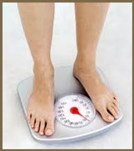
Vücut Ağırlığı:
Mümkünse birey sabah aç iken, dışkılama sonrasında veya mümkün olmadığında sürekli olarak aynı saatlerde, ince bir giysi ile ölçülmelidir.
Vücut ağırlığı ölçümü yapılırken bireyden kalın giysilerini (palto, ceket, kazak vb), ceplerde bulunan eşyalarını (cüzdan, anahtarlık, telefon, adres defteri vb.), ayakkabılarını çıkarması istenir.
Teraziye ayakların yerleştirilmesi ve vücut ağırlığının iki ayağa dengeli dağılımının sağlanmasına dikkat edilir.
Bireyden dik ve hareket etmeden durması istenir. Hatalı duruş ölçümü etkileyebilir. Ölçüm 0.1 kg (100 g) duyarlılıkla yapılır

Slide 33
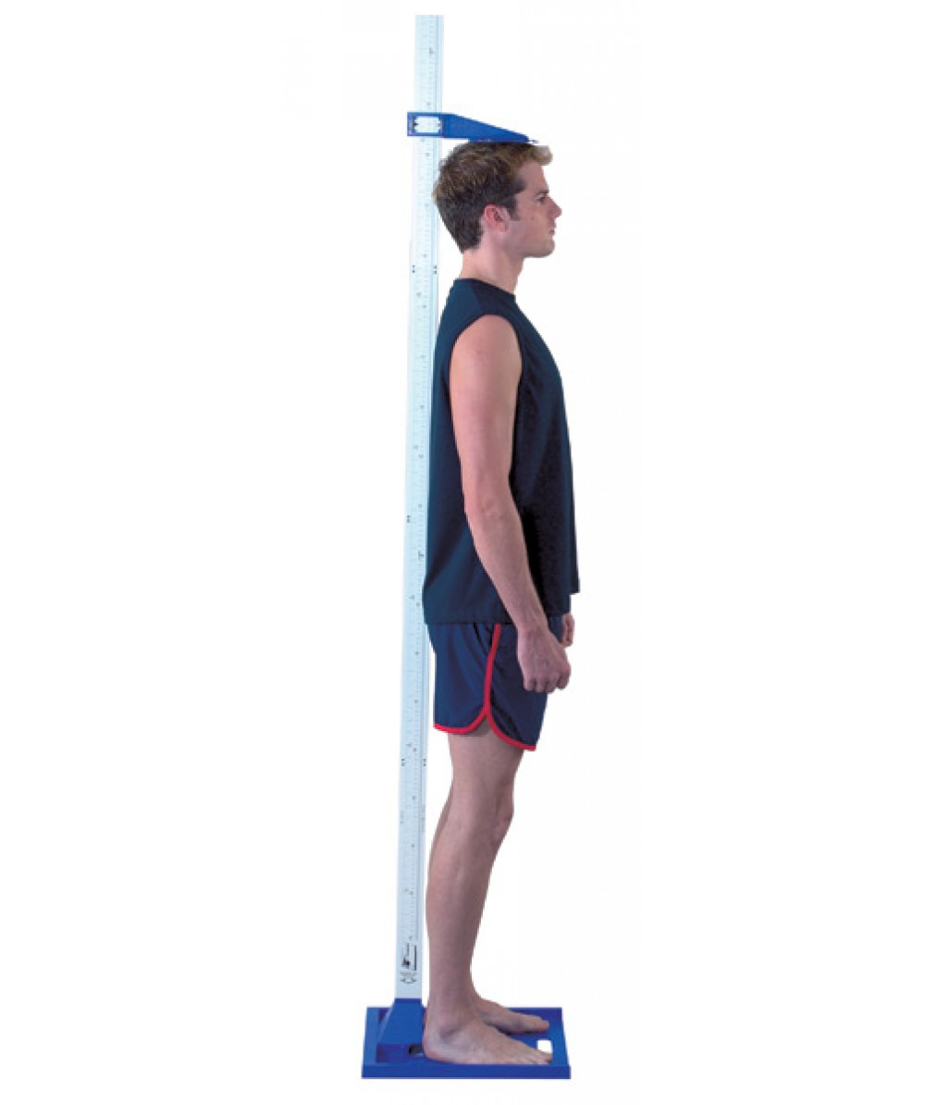
Boy Uzunluğu:
Birey dik pozisyonda,
baş Frankfort düzleminde (kulak kanalı ile orbitagöz çukurunun alt sınırının aynı hizada, bakışlar yere paralel)
0.1 cm duyarlılıkla,
stadiyometre ile ölçüm yapılır.

Slide 34
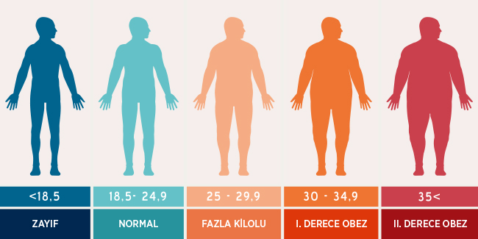
Beden kütle indeksine (BKİ) göre değerlendirme:
BKİ, toplum düzeyinde şişmanlığı ve şişmanlık riskini tanımlar.
BKİ’nin hesaplanabilmesi için vücut ağırlığı ve boy uzunluğu standart ölçüm tekniğine göre ölçülür.
BKİ= Vücut ağırlığı (kg)
Boy uzunluğu (m)²

Slide 35
 | BKİ (kg/m²)
SINIFLANDIRMA | Temel Kesişim noktaları | Geliştirilmiş kesişim noktaları
ZAYIF | < 18.50 | < 18.50
Ağır | <16.00 | <16.00
Orta | 16.00-16.99 | 16.00-16.99
Hafif | 17.00-18.49 | 17.00-18.49
NORMAL | 18.50- 24.99 | 18.50- 22.99
 |  | 23.00-24.99
HAFİF ŞİŞMAN (KİLOLU) | ≥25.00 | ≥25.00
ŞİŞMANLIK ÖNCESİ | 25.99-29.99 | 25.00-27.49
 |  | 27.50-29.99
ŞİŞMAN | ≥30.00 | ≥30.00
1.Derece şişman | 30.00-34.99 | 30.00-32.49
 |  | 32.50-34.99
2.Derece şişman | 35.00-39.99 | 35.00-37.49
 |  | 37.50-39.99
3.Derece şişman | ≥40.00 | ≥40.00

Slide 36
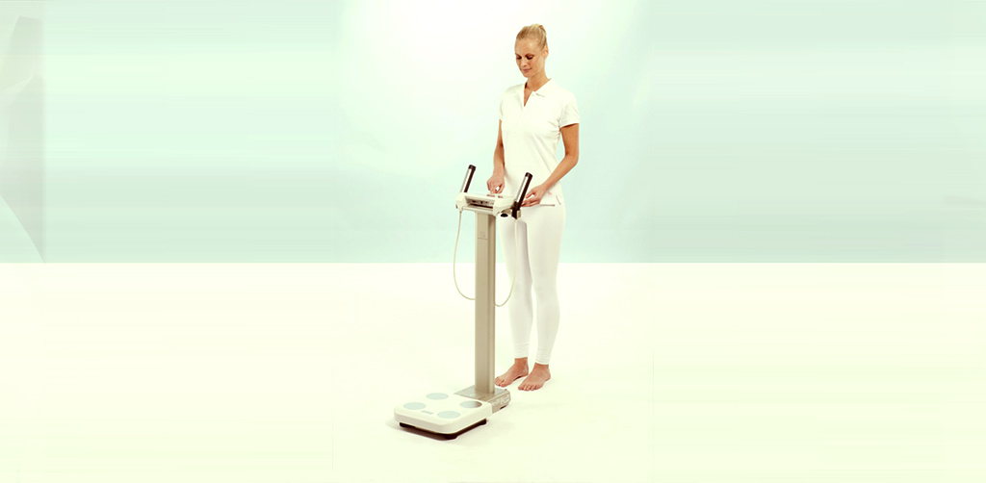
Vücut Yağ Dağılımının Saptanması
Vücut yağ dağılımı antropometrik ölçümlerden çevre ölçümleri ve biyoelektriksel impedans analizi (BIA) kullanılarak belirlenir.

Slide 37
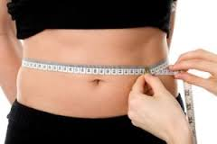
Bel Çevresi:
Bel çevresi ölçümü abdominal yağlanmayı, organların yağlanmasını gösterir.
Ölçümü alınacak kişi ayakta iken sağ tarafında durularak en alt kaburga kemiği bulunur ve işaret konulur.
Kalçada ise kalça kemik çıkıntısı (kristailiyak) bulunur ve işaret konulur.
İşaretlenen iki noktanın ortasından geçen çevre mezür ile ölçülür.
Bu ölçümden elde edilen değer yüksek ise sağlık riskleri de artar.

Slide 38
Tablo : Yetişkinlerde bel çevresi ölçümünün değerlendirilmesi*
Bel Çevresi (cm) | Vücut ağırlığı ile ilişkili sağlık riski
Erkek: < 94 Kadın: < 80 | Vücut ağırlığı ile ilişkili sağlık riski düşük
Erkek: 94-102 Kadın: 80-88 | Vücut ağırlığı ile ilişkili sağlık riski yüksek
Erkek: > 102 Kadın: >88 | Vücut ağırlığı ile ilişkili sağlık riski çok yüksek
*Waist circumference and waist –hip ratio. Report of a WHO Expert Consultation 2008, WHO.

Slide 39
Kalça Çevresi:
Bireyden kolları yanda, ayakları yan yana olacak şekilde dik durması istenir.
Bireyin bakışının karşıya doğru ve yere paralel olması (Frankfort düzlem*) sağlanır.
Bireyin sağ yanında durulur. Kalçada en yüksek nokta (yandan) belirlenir ve mezür ile çevre ölçümü yapılır.
Kalça çevresi ölçümünde birey üzerinde kalın giysiler olmamalı ve ceplerde kalınlık oluşturabilecek eşyalar bulunmamalıdır.
*Frankfort düzlem: kulağın kanalı ile orbita-göz çukurunun alt sınırı aynı hizada ve yere paralel olması

Slide 40
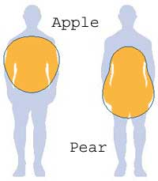
Bel Çevresi / Kalça Çevresi Oranı:
Bel / kalça çevresi oranı android ve jinoid şişmanlığı tanımlar.
Android şişmanlığın ve şişmanlığa bağlı kronik hastalıkların
riskini göstermektedir.
Bel ve kalça çevresi usulüne uygun olarak ölçülür.
Bel / kalça oranının erkeklerde <0.90,
kadınlarda <0.85 olması önerilmektedir (DSÖ).
Bel / kalça oranının bu değerlerden yüksek olması sağlık riskinin arttığının göstergesidir.

Slide 41
Bel Çevresi / Boy Uzunluğu Oranı:
Bel / boy uzunluğu oranı da abdominal yağlanmanın bir göstergesidir.
Sağlık riski göstergesi olarak BKİ’den daha hassas olup, ölçülmesi ve hesaplanması BKİ’den daha kolaydır.
Hesaplamanın yapılabilmesi için boy uzunluğu ve bel çevresi ölçüm değerlerinin bilinmesi yeterlidir.
Bel/ Boy oranının sınıflandırılması*
Bel / Boy Oranı | Sınıflandırma
< 0.4 | Riskli
0.4 - <0.5 | Normal
0.5 - 0.6 | Riskli
>0.6 | Tedavi gerektirir
* Ashwell M, Hsieh SD, 2005.

Slide 42
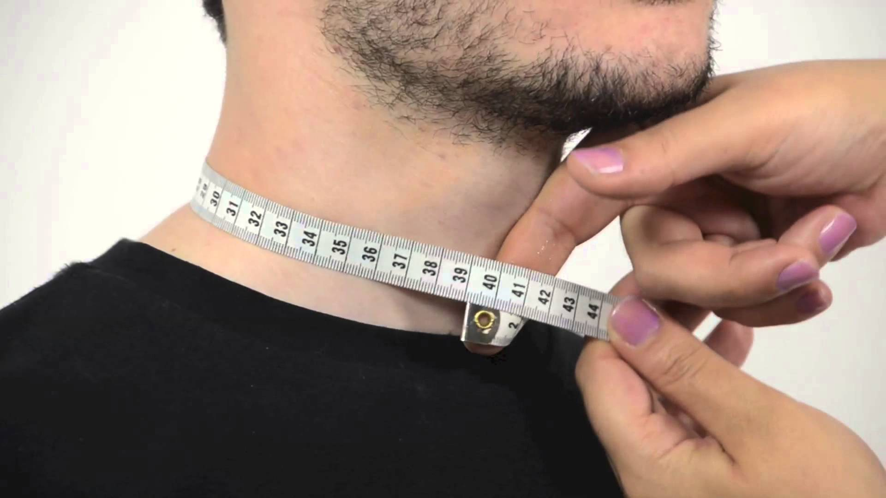
Boyun çevresi:
Gırtlak çıkıntısının (Adem elması) hemen altından ölçülür.
Uyku apnesi ve metabolik sendrom gibi hastalıklarla ilişkisinin olduğu gösterilmiştir.
Boyun çevresi, abdominal obezitenin göstergesi olarak da kabul edilmektedir.
Erkeklerde ≥37 cm,
Kadınlarda ≥34 cm olması obezite için bir risk faktörüdür.

Slide 43
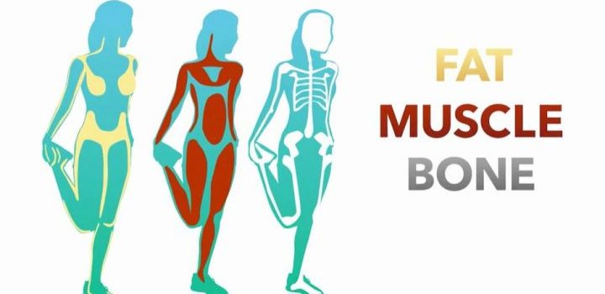
Vücut Bileşiminin Değerlendirilmesi:
Biyoelektrik impedans analiz cihazı ile
vücut yağ kütlesi (kg, %),
yağsız vücut kütlesi (kg, %) ve
toplam vücut suyu (L) ölçüm değerleri elde edilir.

Slide 44
Bireylerin antropometrik ölçümlerinin ve vücut bileşimlerinin takibi
TARİH: | Başlangıç | 1.hafta | 2.hafta | 3.hafta | 4.hafta
Boy (cm)
Ağırlık (kg)
BKİ (kg/m²)
BMR (kkal)
Empedans
Yağ kütlesi (FM)(%)
Yağ kütlesi (kg)
Yağsız kütle (FFM) (kg)
Toplam vücut suyu (TBW) (Kg)
Bel çevresi (cm)

Slide 45
TARİH: | Başlangıç | 1.hafta | 2.hafta | 3.hafta | 4.hafta
Kalça çevresi (cm)
Bel/ kalça çevresi
Üst orta kol çevresi (cm)
Triceps deri kıvrım kalınlığı (cm)
Biceps deri kıvrım kalınlığı (cm)
Subscapular deri kıvrım kalınlığı (cm)
Suprailiac deri kıvrım kalınlığı (cm)
BMH (kkal)
Diyet enerjisi (kkal)

Slide 46
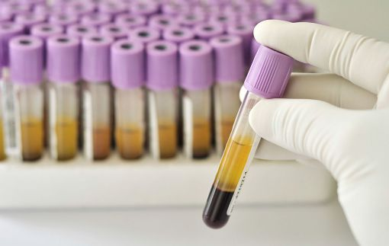
4.Biyokimyasal Laboratuvar Bulgularının Değerlendirilmesi
Hastanın tetkikleri hekimi tarafından istenir ve değerlendirilir.
Diyetisyen, hekim tarafından istenen ve değerlendirilen biyokimyasal
bulguların ışığında bireyin beslenme programlarını hazırlar. Temel olarak bu tetkikler :
açlık kan şekeri,
kan lipid profili (TGS,TK,HDL-K,LDL-K)
TSH
AST, ALT
BUN
Kreatinin
Ürik asit
Tam kan sayımı.
Ayrıca kan basıncı da göz önünde bulundurulur.

Slide 47
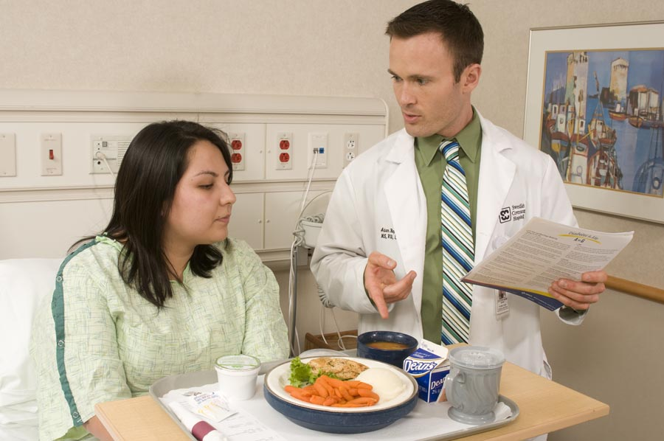
5.Klinik Bulguların Değerlendirilmesi
Diyetisyen, hastanın hekim tarafından konmuş tanı-tanıları
ve biyokimyasal bulguları değerlendirdikten sonra sosyoekonomik ve alışkanlıkları doğrultusunda var olan durum gözetilerek beslenme programını planlanmasını içerir.

Slide 48
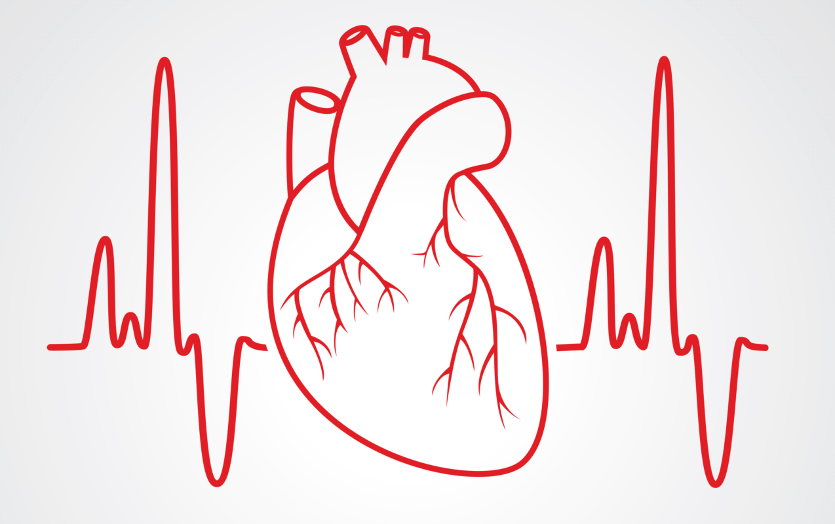
6.Kardiyometabolik Risk Faktörlerinin Değerlendirilmesi
Hastanın hekim tarafından tanımlanmış olan kardiyometabolik risk faktörleri değerlendirildikten sonra, hastanın var olan durumu gözetilerek doymuş yağların azaltılması yönünde beslenme planı oluşturulur.
Diyette karbonhidrat kaynağı olarak kompleks karbonhidratlar tercih edilir.
Basit karbonhidrat oranı ihtiyaç duyulan günlük enerji miktarının %10’ unu geçmeyecek şekilde verilebilir.

Slide 49
3. Doymuş ve çoklu doymamış yağ asitleri (diyet enerjisinin <%7-8) sınırlandırılır.
4. Diyet yağının en az %12-15’inin tekli doymamış yağ asitlerinden alınması, trans yağların ise hiç ve/veya diyet enerjisinin %1’in altında olacak şekilde tutulması ve kolesterol alımının <300 mg/gün olması sağlanır.
5. Diyeti enerjisi %50-60’ı karbonhidratlardan,
%15-20’si proteinlerden
%25-30’u yağlardan gelecek şekilde ayarlanmalıdır.
6. Günlük sodyum alımı 1.5-2.5 g arasında (4-6 g tuz) tutulmalıdır.

Slide 50
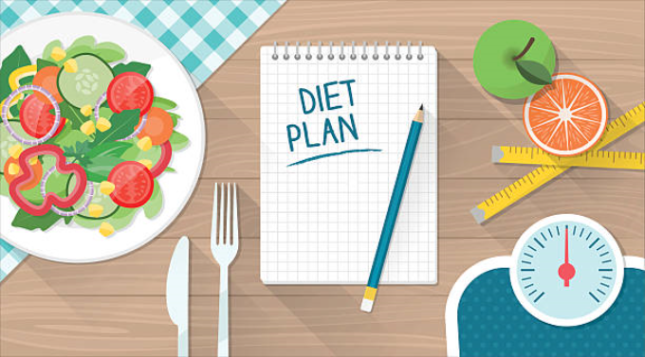
DİYETİN PLANLANMASI

Slide 51
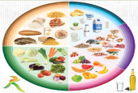
Amaç:
Yaş,
Cinsiyet,
Fiziksel aktivite düzeyi,
Fizyolojik durum,
Beslenme alışkanlıkları,
Sosyoekonomik durum,
Besinleri sağlama, hazırlama ve pişirme olanaklarına uygun olarak
yeterli ve dengeli beslenmeyi sağlamak

Slide 52
ENERJİ
1. Hastanın Bazal Metabolizma Hızının Hesaplanması
İndirekt kalorimetrik yöntemle bazal metabolizma hızı ölçülmesi
Mifflin- St Jeor Denklemi:
Erkek BMH (kkal/gün)= (10 x vücut ağırlığı (kg)) + (6.25 x boy uzunluğu (cm)) – (5 x yaş (yıl)) + 5
Kadın BMH (kkal/gün)= (10 x vücut ağırlığı (kg)) + (6.25 x boy uzunluğu (cm)) – (5 x yaş (yıl)) -161
hastanın şu anki ağırlığı
kullanılarak hesaplama yapılması
Notes:
Mümkünse indirekt kalorimetrik yöntemle bazal metabolizma hızı ölçülür. Ölçülemediği durumlarda fazla kilolu/obez bireylerde tahmini enerji harcamasının hesaplanmasında en uygun yöntem ‘Mifflin- St Jeor Denkleminin’ kullanılmasıdır. Bu denklemde önemli olan hastanın şu anki ağırlığı kullanılarak hesaplama yapılmasıdır. Mifflin St Jeor denklemi aşağıda yer almaktadır:

Slide 53
ENERJİ
2. Fiziksel Aktivite Düzeyinin (PAL) Belirlenmesi
Sedanter fiziksel aktivite düzeyi: 1.0-1.39
Hafif fiziksel aktivite düzeyi: 1.4- 1.59
Orta fiziksel aktivite düzeyi: 1.6- 1.89
Ağır fiziksel aktivite düzeyi: 1.9- 2.5

Slide 54
ENERJİ
3. Toplam Enerji Harcaması (TEH) Hesaplanması
TEH (kkal/gün) = DMH (kkal/gün) x PAL (BMHxPALxYiyecek TermikEtkisi BMHnin%10’u)
4. Diyet Enerjisinin (DE) Hesaplanması
DE (kkal/gün)= TEH- (500-750 (kkal/gün)

Slide 55
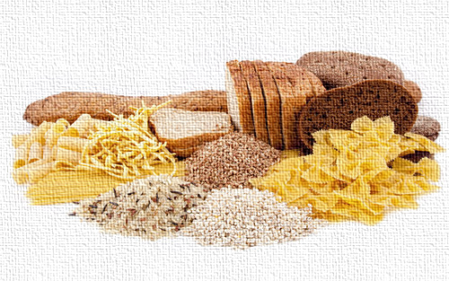
MAKRO BESİN ÖGELERİ
Karbonhidratlar
Enerjinin %50-60’ı,
Diyette karbonhidrat kaynağı olarak kompleks karbonhidratlar tercih edilir.
Basit karbonhidrat olarak ise ancak yiyeceklerin doğal yapısında bulunan şeker dışında, ihtiyaç duyulan günlük enerji miktarının %10’ unu geçmeyecek şekilde verilebilir.
Notes:
Yeterli ve dengeli beslenme ilkeleri çerçevesinde diyetin makro ve mikro besin ögeleri içeriği belirlenir. Diyette karbonhidrat kaynağı olarak kompleks karbonhidratlar tercih edilir. Basit karbonhidrat olarak ise ancak yiyeceklerin doğal yapısında bulunan şeker dışında, üretim aşamasında eklenen şekerler ile çay şekeri olarak adlandırılan sakarozun toplam günlük alım miktarı, ihtiyaç duyulan günlük enerji miktarının %10’ unu geçmeyecek şekilde verilebilir.

Slide 56
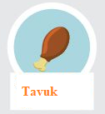
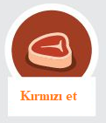
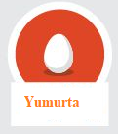
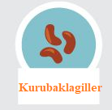
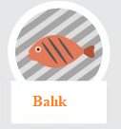
MAKRO BESİN ÖGELERİ
Proteinler
Enerjinin %15-20’si,
Diyet proteininin en az %60’ının hayvansal kaynaklı proteinlerden (özellikle kırmızı etin az yağlı/yağsız tüketilmesi) gelmesi sağlanır.
Notes:
Yeterli ve dengeli beslenme ilkeleri çerçevesinde diyetin makro ve mikro besin ögeleri içeriği belirlenir. Diyette karbonhidrat kaynağı olarak kompleks karbonhidratlar tercih edilir. Basit karbonhidrat olarak ise ancak yiyeceklerin doğal yapısında bulunan şeker dışında, üretim aşamasında eklenen şekerler ile çay şekeri olarak adlandırılan sakarozun toplam günlük alım miktarı, ihtiyaç duyulan günlük enerji miktarının %10’ unu geçmeyecek şekilde verilebilir.

Slide 57
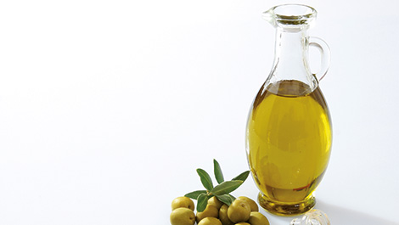
MAKRO BESİN ÖGELERİ
Enerjinin %25-30’u
Doymuş ve çoklu doymamış yağ asitleri (diyet enerjisinin <%7-8) sınırlandırılır.
Diyet yağının en az %12-15’inin tekli doymamış yağ asitlerinden alınması,
Trans yağların ise hiç ve/veya diyet enerjisinin %1’in altında olacak şekilde tutulması,
Kolesterol alımının <300 mg/gün olması sağlanır.
Yağlar
Notes:
Yeterli ve dengeli beslenme ilkeleri çerçevesinde diyetin makro ve mikro besin ögeleri içeriği belirlenir. Diyette karbonhidrat kaynağı olarak kompleks karbonhidratlar tercih edilir. Basit karbonhidrat olarak ise ancak yiyeceklerin doğal yapısında bulunan şeker dışında, üretim aşamasında eklenen şekerler ile çay şekeri olarak adlandırılan sakarozun toplam günlük alım miktarı, ihtiyaç duyulan günlük enerji miktarının %10’ unu geçmeyecek şekilde verilebilir.

Slide 58
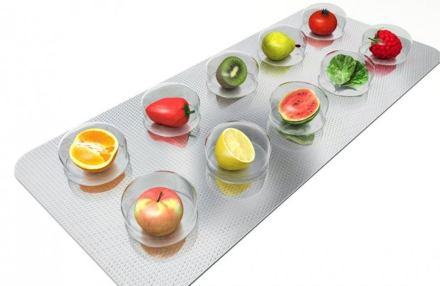
MİKRO BESİN ÖGELERİ
Yeterli ve dengeli beslenme ilkeleri doğrultusunda düzenlenen bir zayıflama diyetinde yeterli düzeyde vitamin ve mineral bulunur.
Çok düşük enerjili zayıflama diyetleri (erkeklerde <1500 kkal/gün, kadınlarda <1200 kkal/gün) uygulanmadıkça mikro besin ögeleri yetersizliği oluşmaz.
Ancak biyokimyasal ve/veya klinik olarak yetersizlik oluşması durumunda hekim önerisi doğrultusunda vitamin ve mineral takviyesi düşünülebilir.
Notes:
Mikro Besin Ögeleri Gereksinmesi
Yeterli ve dengeli beslenme ilkeleri doğrultusunda düzenlenen bir zayıflama diyetinde yeterli düzeyde vitamin ve mineral bulunur. Çok düşük enerjili zayıflama diyetleri (erkeklerde <1500 kkal/gün, kadınlarda <1200 kkal/gün) uygulanmadıkça mikro besin ögeleri yetersizliği oluşmaz. Ancak biyokimyasal ve/veya klinik olarak yetersizlik oluşması durumunda hekim önerisi doğrultusunda vitamin ve mineral takviyesi düşünülebilir

Slide 59
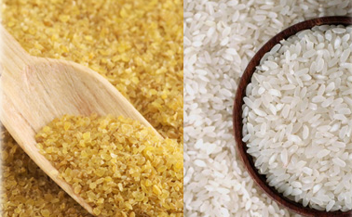
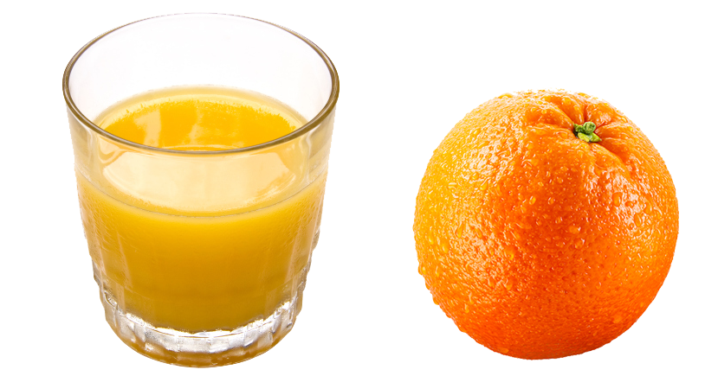
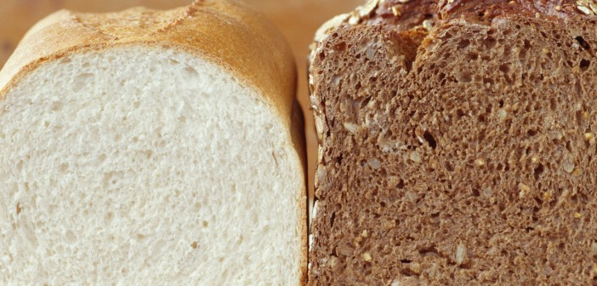
DİYET POSASI
Vücut ağırlığının denetiminde posa içeriği yüksek olan besinlerin tüketimi önemlidir.
Zayıflama diyetlerinde 14g/1000 kkal (20-35 g/gün) olacak şekilde posa alımı sağlanmalıdır.
Kurubaklagil tüketimi haftada en az 2 kez olacak şekilde planlanmalıdır.
Notes:
Bunun için beyaz ekmek yerine tam tahıl ürünleri, pirinç yerine bulgur pilavı, sebze ve meyve sularının yerine sebze ve meyvenin kendisi tüketilmelidir.

Slide 60
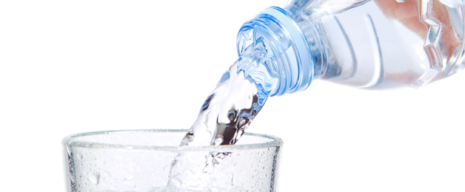
SIVI GEREKSİNMESİ
Yeterli sıvı tüketimi;
Vücut sıvı dengesinin korunması,
Yiyeceklerin sindirimi emilimi ve hücrelere taşınması,
Yaşam için gerekli biyokimyasal tepkimelerin oluşması,
Hücrelerin, dokuların, organ ve sistemlerin çalışması,
Metabolizma sonucu oluşan zararlı maddelerin taşınması ve atılması,
Vücut ısısı denetiminin sağlanmasında önemlidir.
Günlük sıvı gereksinmesi 1 mL/ kkal’dir. Bununla birlikte 35 mL/ kg/gün olarak da hesaplanabilir.
Yetişkin bireylerde günlük sıvı tüketimi 2.0-2.5 L’nin (8-10 su bardağı) altına düşülmemelidir.

Slide 61
ÖĞÜN DÜZENİ VE SIKLIĞI
Bireyin çalışma ve yaşam koşulları düşünülerek 3 ana öğün ve en az bir ara öğün olacak şekilde beslenme programı düzenlenmelidir.
Özellikle kahvaltı öğünü atlanmamalıdır. Kahvaltı öğünün atlanması sağlıklı vücut ağırlığının sürdürülebilirliğini engeller.
Öğünlerde çeşitli türde besinlerin tüketimi sağlanmalıdır.
Öğünler tüketilirken yemek dışında farklı bir uğraş içinde olunmamalıdır (televizyon seyretme, gazete-kitap okuma vb.).
Öğün aralarında enerji içeriği düşük (örn. sebze, meyve, süt, ayran vb.) sağlıklı besin seçimine özen gösterilmelidir.

Slide 62
BESİN GRUPLARININ SEÇİMİ
Sağlıklı beslenme, besin çeşitliliğine dayanmaktadır.

Slide 63
Besinler İçerdikleri Besin Ögelerine Göre Beş Grupta Toplanmaktadır.
Et, yumurta, kurubaklagil ve yağlı tohumlar grubu
Ekmek ve tahıllar grubu
Sebze grubu
Meyve grubudur.
Süt ve ürünleri grubu

Slide 64
1. Süt ve Ürünleri
Süt ve süt grubundaki besinler süt, yoğurt, peynir, kefir, dondurma vb. sütlü tatlılar ve süttozu gibi sütten yapılan ürünlerdir.
Bu gruptaki besinler, gerektiğinde yarım yağlı olarak tüketilebilir.
Süt ürünlerinden peynirin tuz içeriği yüksek olduğundan tuz tüketiminin azaltılması amacıyla az tuzlu veya tuzsuz olanlar tercih edilmelidir.

Slide 65
2. Et Ve Ürünleri, Yumurta Ve Kuru Baklagiller İle Sert Kabuklu Yemişler/Yağlı Tohumlar
Bu grupta; et, tavuk, balık, yumurta, kuru fasulye, nohut, mercimek gibi yiyeceklerin yanı sıra ceviz, fındık, fıstık gibi sert kabuklu yemişler/yağlı tohumlar yer alır.
Sert kabuklu yemişler/yağlı tohumlar diğer yiyeceklere göre fazla yağ içerdiklerinden tüketim miktarlarına dikkat edilmelidir.

Slide 66
2. Et Ve Ürünleri, Yumurta Ve Kuru Baklagiller İle Sert Kabuklu Yemişler/Yağlı Tohumlar
Bu grupta yer alan kuru baklagiller; posa içeriğinin yüksek, yağ içeriğinin düşük olması nedeniyle özellikle kalp damar ve diyabet hastalarının diyetinde sıklıkla yer almaları ve haftada 2-3 kez tüketilmeleri önerilir.
Ayrıca örnek protein içermesi ve tokluk sürecini uzatması nedeniyle sağlıklı bireyler et tüketmedikleri günlerde haftada 3-4 kez, kalp damar hastalığı olan bireyler de haftada 1-2 kez yumurta önerilebilir.

Slide 67
3. Taze Sebze ve Meyveler
Günümüzde sağlıklı beslenmedeki önemleri nedeni ile sebzeler ve meyveler iki ayrı besin grubu olarak ele alınmaktadır. Ancak besin ögesi içeriklerinin benzerliği nedeniyle aynı grup içinde de değerlendirilebilir.
Bileşimlerinin önemli kısmı sudur. Bu nedenle sebze ve meyveler günlük enerji, yağ ve protein gereksinmesine çok az katkıda bulunurlar.
Bu gruplardaki besinlerin her birinden bireyin enerji ve besin ögeleri gereksinmesine ve beslenme alışkanlıklarına uygun olacak şekilde önerilir.

Slide 68
4. Ekmek ve Tahıllar
Tahıl grubu; ekmek, pirinç, makarna, erişte, kuskus, bulgur, yulaf, arpa ve kahvaltılık tahılları içerir. Bu yiyecekler buğday, yulaf, pirinç, çavdar, arpa ve mısır gibi tahıllardan yapılır.
En fazla tüketilen tahıl ürünü ekmektir. Bireylere ekmek önerirken tam tahıl unlarından veya karışık tam tahıl unlarından mayalandırılarak yapılanlar tercih edilmelidir.
Tam tahıllar rafine tahıllardan daha fazla diyet posası, vitamin ve mineral sağlarlar. Bu nedenle önerilen toplam tahıl tüketiminin en az yarısı tam tahıl olmalıdır.

Slide 69
YENİ DEĞİŞİM LİSTELERİ
Bu kılavuz, Türkiye Diyetisyenler Derneği tarafından oluşturulmuş olan “DEĞİŞİM LİSTELERİ ÇALIŞMA GRUBU” tarafından yazılmıştır.

Slide 70
Değişim listelerinin tanımı nedir? Ne işe yarar?
Değişim listeleri, besinlerin enerji ve besin ögesi içeriklerine göre gruplandırılması ile oluşturulmuş listelerdir. Bu gruplardan her hangi birinde yer alan besinler listede belirtilen miktarlarda olmak şartıyla birbirleri yerine kullanılabilirler. Bu listeler beslenme programı hazırlayan ve uygulayan kişilere kolaylık ve esneklik sağlar.
Bu listelerdeki gruplarda bulunan besinlerin her ne kadar besin ögeleri açısından birbirinin yerine geçebileceği kabul edilse de çoğunlukla ayrı ayrı hesaplandığında bazı farklılıkların olduğu bilinmelidir. Ancak burada önemli olan beslenme programının hem hazırlanmasında hem de uygulanmasında kolaylığın sağlanabilmesidir.

Slide 72
Bu gruptaki besinler temel olarak 9 gram karbonhidrat, 6 gram protein, 6 gram yağ içeriklerine göre sınıflandırılmıştır.
Değişim listesinde süt için tam yağlı inek sütü temel alınmış, inek sütü dışında öneri yapılacaksa tablo altındaki açıklama dikkate alınmalıdır. Manda sütünün yağı (1 değişimi ~14 g), koyun sütünün proteini (1 değişimi ~12 g) ve yağı (1 değişimi ~12 g) daha yüksektir. Bu ürünler kullanılmak istenirse, bu farklılık diyetisyen tarafından değerlendirilip tüketim sağlanabilir.
Değişim listesinde yoğurt için tam yağlı inek sütünden yapılmış tam yağlı yoğurt temel alınmıştır. İnek sütünden yapılmış yoğurt dışında öneri yapılacaksa tablo altındaki açıklama dikkate alınmalıdır.

Slide 74
PEYNİRLER | Net | Net
Beyaz peynir(inek), tam yağlı | 2 parmak boyutunda | 40
Koyun peyniri, tam yağlı | 3 yarım parmak boyutunda | 30
Keçi peyniri | 2 parmak boyutunda | 40
Kaşar peyniri (taze/eski) | 3 yarım parmak boyutunda | 30
Lor peyniri | 3 yemek kaşığı (tepeleme) | 50
Çökelek | 2 yemek kaşığı | 25
Ezine peyniri | 3 yarım parmak boyutunda | 30
Tulum peyniri | 3 yarım parmak boyutunda | 30
Dil peyniri | 3 yarım parmak boyutunda | 30
Süzme peynir | 2 parmak boyutunda | 40
Krem peynir | 1 yemek kaşığı (tepeleme) | 45
Hellim peyniri | 3 yarım parmak boyutunda | 30
Örgü peyniri | 3 yarım parmak boyutunda | 30
Çeçil peyniri | 3 yarım parmak boyutunda | 30
Cheddar peyniri | 3 yarım parmak boyutunda | 30
Gravyer peyniri | 2 yarım parmak boyutunda | 20
YİYECEK ADI | ORTALAMA ÖLÇÜ | MİKTAR(g)
*Çökelek ve tavuğun yağ miktarları daha azdır. Balıkların yağ miktarları ise çok daha azdır

Slide 75
2. Et, Peynir, Yumurta Grubu Değişim Listesi (DEVAM)

Slide 76
Bu gruptaki besinler temel olarak 6 gram protein, 5 gram yağ içeriklerine göre sınıflandırılmıştır.
Kırmızı et, tavuk ve hindi başlığı altındaki besinlerin hem çiğ miktarlarının ortalama ölçüsü hem de gram olarak çiğ ve pişmiş miktarları verilmiştir. Böylece bu besinlerin daha doğru miktarlarda tüketilmesi sağlanır.
Değişim listesinde bu grupta bulunan kırmızı etler için orta yağlı ürünler referans olarak alınmıştır. Ancak, tavuk etinin yağ miktarı (1 değişimi ~ 3 g) ve hindi etinin yağ miktarı (1 değişimi ~ 1 g) değişim listesinde belirtilenden daha azdır. Bu ürünler kullanılmak istenirse, bu farklılık diyetisyen tarafından değerlendirilip tüketim sağlanabilir.

Slide 77
EKMEK, TAHIL, KURUBAKLAGİL GRUBU DEĞİŞİM LİSTESİ
( Bir ekmek, tahıl, kurubaklagil değişimi 15 gram karbonhidrat, 2 gram protein içerir.)
Bu gruptaki yiyeceklerden günde ________ değişim tüketiniz.
YİYECEK ADI | ORTALAMA ÖLÇÜ | MİKTAR(g)
EKMEKLER | Net | Net
Beyaz, buğday | 1 ince dilim | 25
Mısır | 1 ince dilim | 25
Çavdar/Yulaf/Tam buğday/ Kepekli | 1ince dilim | 30
Bazlama | 1/5 orta boy | 30
Lavaş | 1 küçük boy | 30
Hamburger ekmeği (küçük) | ½ adet | 25
Sandviç ekmeği(küçük) | 1/3 adet | 25
TAHILLAR | Pişmiş (tepeleme) | Çiğ
Un (buğday/mısır) | 3 yemek kaşığı (silme), çiğ | 20
Pirinç pilavı* | 2 yemek kaşığı | 20
Bulgur pilavı* | 3 yemek kaşığı | 20
Makarna* | 3 yemek kaşığı | 20
Erişte* | 3 yemek kaşığı | 20
Yarma (aşurelik buğday) | 3 yemek kaşığı | 25

Slide 78
YİYECEK ADI | ORTALAMA ÖLÇÜ | MİKTAR(g)
ÇORBALAR | Pişmiş | Çiğ
Mercimek çorbası * | 1 küçük kase | 25
Şehriye, pirinç, tarhana, un çorbası * | 1 küçük kase | 20
KURUBAKLAGİLLER** | Pişmiş (tepeleme) | Çiğ
Nohut* | 3 yemek kaşığı | 25
Kuru fasulye* | 3 yemek kaşığı | 25
Barbunya* | 3 yemek kaşığı | 25
Mercimek*(yeşil-kırmızı) | 2 yemek kaşığı | 25
Kuru bakla* | 4 yemek kaşığı | 30
Kuru börülce* | 2 yemek kaşığı | 35
DİĞER BESİNLER |  | Çiğ (net)
Patates | 1 küçük boy | 100
Bezelye (iç) | 4 yemek kaşığı (çiğ) 3 yemek kaşığı (pişmiş) | 125 -
Kestane** | 4 orta boy | 40
Koçan mısır | 1 küçük boy (bütün)veya4 yemek kaşığı(tane) | 90
Patlamış mısır (yağsız) | 3 su bardağı | 25
Leblebi (sarı/beyaz) | ½ çay bardağı | 25
Bisküvi (tuzlu, diyet) | 4 adet | 25
İrmik | 2 yemek kaşığı | 20
Tahıl/mısır gevreği(sade) | 3 yemek kaşığı | 20
Yulaf ezmesi | 2 yemek kaşığı | 25
Böreklik yufka | 1/6 adet | 25
Galeta | 1,5 büyük boy | 20
*Bu miktardaki yemekler 1 değişim yağ (5gram) içerir.
**Kurubaklagiller daha çok, kestane daha az protein içerir.

Slide 79
Bu gruptaki besinler temel olarak 15g karbonhidrat, 2 g protein içeriklerine göre sınıflandırılmıştır
Ekmek çeşitlerinde karbonhidrat içeriklerine göre 1 değişim miktarlarında farklılıklar vardır. Beyaz ekmek, mısır ekmeği, sandviç ekmeği ve hamburger ekmeğinin 1 değişimi 25 g iken diğer ekmek türlerinde 30 g olarak belirlenmiştir.
Tahıllarda ortalama ölçü miktarları pişmiş tepeleme yemek kaşığı olarak verilmiştir. Pirinç pilavı 2 yemek kaşığı, diğerleri 3 yemek kaşığıdır. Çorbalarda ölçü pişmiş olarak 1 küçük kasedir. Kurubaklagillerde ortalama ölçü pişmiş tepeleme 3 yemek kaşığı olarak belirlenmiştir.

Slide 80
MEYVE GRUBU DEĞİŞİM LİSTESİ
(Bir meyve değişimi 15 gram karbonhidrat içerir.)
Bu gruptaki yiyeceklerden günde ________ değişim tüketiniz.
YİYECEK ADI | ORTALAMA ÖLÇÜ, BRÜT | BRÜT-NET MİKTAR(g)
Ahududu | 35 orta boy | 200-200
Ananas | 2 parmak kalınlığında 1 dilim | 300-160
Armut | 1 küçük boy | 140-125
Ayva | ½ büyük boy | 140-110
Babutsa (Kaktüs meyvesi) | 2 orta boy | 250-160
Böğürtlen | 35 orta boy | 210-210
Çilek | 18 orta boy | 305-300
Dut | ¾ su bardağı karışık boy | 115-115
Elma | 1 orta boy | 130-120
Erik, mürdüm | 3 orta boy | 115-110
Erik, yeşil | 7 orta boy | 140-130
Greyfurt | 1 orta boy | 230-175
İncir | 2 küçük boy | 120 -110

Slide 81
YİYECEK ADI | ORTALAMA ÖLÇÜ, BRÜT | BRÜT-NET MİKTAR(g)
Karayemiş | 23 orta boy | 110-100
Karpuz | 1/8 orta boyun yarısı | 330-220
Kavun | 1/8 küçük boy | 315-170
Kiraz | 11 büyük boy | 120-110
Kivi | 2 küçük boy | 125-110
Kızılcık | 1 su bardağı | 200-100
Limon | 2 büyük boy | 250-200
Mandalina | 2 orta boy | 175-140
Mango | 1/3 büyük boy | 145-120
Muz | 1 küçük boy | 140-85
Nar | 1 orta boy | 250-160
Portakal | 1 orta boy | 180-140
Şeftali | 1 orta boy | 220-185
Üzüm | 25 karışık boy | 100-100
Vişne | 35 karışık boy | 150-125
Trabzon hurması | 1 küçük boy | 120-100
Yaban mersini | 1,5 Su bardağı | 175-175
Yeni dünya | 7 orta boy | 160-120
Kuru erik | 3 orta boy | 25-25
Kuru incir | 2 küçük boy | 25-25
Kuru kayısı | 4 küçük boy | 25-25
Kuru üzüm | 1 yemek kaşığı (tepeleme) | 20-20
Kuru hurma | 3 orta boy | 25-25
Kuru dut | 2 yemek kaşığı (tepeleme) | 20-20

Slide 82
Bu gruptaki besinler temel olarak 15g karbonhidrat içeriklerine göre sınıflandırılmıştır.
Meyveler tüketilirken atıkları ayrılacağından, meyvelerin brüt ve net ağırlıkları listede ayrı ayrı verilmiştir. Böylece isteğe göre, meyve satın alındığındaki brüt miktarların ortalama ölçüleri kullanılarak veya satın alındıktan sonra meyvenin atıkları ayrılıp net miktarları evde tartı cihazı varsa tartılarak tüketilebilir.
Taze sıkılmış meyve suları kullanılmak istenirse değişimde bulunan meyve miktarları dikkate alınmalıdır.

Slide 83
SEBZE GRUBU DEĞİŞİM LİSTESİ
(Bir sebze değişimi 6 gr karbonhidrat, 2 gr protein içerir)
Bu gruptaki yiyeceklerden günde ________ değişim tüketiniz
YİYECEK ADI | ORTALAMA ÖLÇÜ ÇİĞ BRÜT, PİŞMİŞ NET | BRÜT-NET MİKTAR(g)
Kırmızı turp* | 1 orta boy (çiğ) | 170-150
Siyah turp* | 1 büyük boy (çiğ) | 115-100
Salatalık/acur | 2 orta boy (çiğ) | 250-200
Domates | 1 büyük boy (çiğ) | 230-200
Kuru soğan | ½ orta boy (çiğ) | 85-75
Yeşil soğan | 6 orta boy (çiğ) | 140-125
Yeşil sivri biber | 8 büyük boy (çiğ) | 145-125
Dolmalık biber | 3 büyük boy (çiğ) | 165-150
Çarliston Biber | 5 büyük boy (çiğ) | 190-175
Asma yaprağı | 8 büyük boy (çiğ) | 35-35
Kara lahana* | 2 yaprak (bütün) orta boy (çiğ) 5-6 yemek kaşığı (pişmiş) | 60-60
Beyaz Lahana | 3 su bardağı doğranmış (çiğ) 5-6 yemek kaşığı (pişmiş) | 150-150 -

Slide 84
YİYECEK ADI | ORTALAMA ÖLÇÜ ÇİĞ BRÜT, PİŞMİŞ NET | BRÜT-NET MİKTAR(g)
Kırmızı lahana | 1 su bardağı doğranmış (çiğ) 5-6 yemek kaşığı (pişmiş) | 80-80 -
Brüksel lahanası** | 5 büyük boy (çiğ) 5-6 yemek kaşığı (pişmiş) | 125-125 -
Pırasa* | 1 orta boy (çiğ) 5-6 yemek kaşığı (pişmiş) | 120-100 -
Taze kabak | 1 büyük boy (çiğ) 5-6 yemek kaşığı (pişmiş) | 265-250 -
Bal kabağı (kabuksuz)* | 1 orta boy kare dilim (çiğ) 5-6 yemek kaşığı (pişmiş) | 75-75 -
Kereviz | ½ orta boy (çiğ) 5-6 yemek kaşığı (pişmiş) | 170-100 -
Havuç | 2 küçük boy (çiğ) 5-6 yemek kaşığı (pişmiş) | 135-100 -
Pancar kırmızı | ¾ küçük boy (çiğ) 5-6 yemek kaşığı (pişmiş) | 90-75 -
Şalgam | 1 büyük boy (çiğ) 5-6 yemek kaşığı (pişmiş) | 170-150 -
Patlıcan | 1 büyük boy (çiğ) 5-6 yemek kaşığı (pişmiş) | 250-200 -
Taze fasulye | 6 orta boy (çiğ) 5-6 yemek kaşığı (pişmiş) | 85-85 -
Bamya | 30 büyük boy (çiğ) 5-6 yemek kaşığı (pişmiş) | 95-80 -
Karnabahar | 3 orta boy çiçek (çiğ) 5-6 yemek kaşığı (pişmiş) | 150-150 -
Pazı | 13 yaprak orta boy (çiğ) 5-6 yemek kaşığı (pişmiş) | 200-200 -
Ebegümeci | 5 su bardağı doğranmış (çiğ) 5-6 yemek kaşığı (pişmiş) | 100-100 -

Slide 85
5. Sebze Grubu Değişim Listesi (DEVAM)
YİYECEK ADI | ORTALAMA ÖLÇÜ ÇİĞ BRÜT, PİŞMİŞ NET | BRÜT-NET MİKTAR(g)
Mantar (kültür)** | 8 orta boy (çiğ) 5-6 yemek kaşığı (pişmiş) | 225-225 -
Yer elması** | 2 orta boy (çiğ) 5-6 yemek kaşığı (pişmiş) | 190-150 -
Taze Börülce** | 8 orta boy (çiğ) 5-6 yemek kaşığı (pişmiş) | 100-100 -
Brokoli** | 7 karışık boy çiçek (çiğ) 5-6 yemek kaşığı (pişmiş) | 125-125 -
Taze bakla** | 16 büyük boy (çiğ) 5-6 yemek kaşığı (pişmiş) | 160-150 -
Enginar (çanak)** | 2 büyük boy (çiğ) 5-6 yemek kaşığı (pişmiş) | 225-225 -
Semizotu*** | 1 küçük bağ (çiğ) 5-6 yemek kaşığı (pişmiş) | 340-300 -
Ispanak*** | 1 orta bağ (çiğ) 5-6 yemek kaşığı (pişmiş) | 225-200 -
Kuru biber | 5 orta boy (çiğ) 5-6 yemek kaşığı (pişmiş) | 15-15 -
Kuru patlıcan | 6 orta boy (çiğ) 5-6 yemek kaşığı (pişmiş) | 20-20 -
Kuru bamya | 3 yemek kaşığı (çiğ) 5-6 yemek kaşığı (pişmiş) | 25-25 -
* Bal kabağı, pırasa, turp, lahana ihmal edilecek kadar çok düşük protein miktarına sahiptir.
** Mantar, yer elması, börülce, brüksel lahanası, brokoli, taze bakla, enginarın protein miktarları daha yüksektir
*** Semizotu ve ıspanağın protein miktarları oldukça yüksektir.
NOT: Tere, roka, nane, kıvırcık, marul, iceberg, maydanoz serbest olarak yenilebilir. Listede yer alan diğer çiğ yenilebilen sebzelerin tüketilebilir miktarları için diyetisyeninize danışınız.

Slide 86
Buradaki besinler temel olarak 6g karbonhidrat, 2 g protein içeriklerine göre sınıflandırılmıştır.
Sebzeler kullanılırken atıkları ayrılacağından, sebzelerin brüt ve net ağırlıkları listede ayrı ayrı verilmiştir. Böylece isteğe göre, sebze satın alındığındaki brüt miktarların ortalama ölçüleri de kullanılabilir veya satın alındıktan sonra sebzenin atıkları ayrılıp net miktarları evde tartı cihazı varsa tartılarak da kullanılabilir. Bunların yanında pişmiş sebzelerin ortalama 5-6 yemek kaşığı miktarları 1 değişim sebze olarak tüketilebilir.
Bal kabağı, pırasa, turp, lahana ihmal edilecek kadar çok düşük (1 değişimi yaklaşık 0.3 g) protein miktarına sahiptir. Mantar, yer elması, börülce, brüksel lahanası, brokoli, taze bakla, enginarın protein miktarları daha yüksektir (1 değişimi yaklaşık 3-5 g). Semizotu ve ıspanağın protein miktarları ise oldukça yüksektir (1 değişimi yaklaşık 8-10 g). Bu durum diyetisyen tarafından bilinmelidir.

Slide 87
YAĞ GRUBU DEĞİŞİM LİSTESİ
(Bir yağ değişimi 5 gram yağ içerir.)
Bu gruptaki yiyeceklerden günde ________ değişim tüketiniz.
YİYECEK ADI | ORTALAMA ÖLÇÜ | BRÜT-NET MİKTAR (g)
Sıvı yağ (zeytinyağı, soya yağı, ayçiçek yağı, mısır yağı, kanola yağı, fındık yağı) | 1 tatlı kaşığı | 5-5
Siyah / yeşil zeytin | 10 orta boy | 40-35
Avokado | ¼ küçük boy | 55-40

Slide 88
Bu gruptaki besinler temel olarak 5 g yağ içeriklerine göre sınıflandırılmıştır.
Avokado tüketimi ülkemizde giderek yaygınlaşmıştır. Bu nedenle içeriğine uygun olarak değerlendirilmiş ve avokado bileşimindeki yağ miktarının yüksek olması nedeniyle meyve değişim grubundan çıkartılıp yağ değişim grubuna eklenmiştir.

Slide 89
YAĞLI TOHUMLAR VE SERT KABUKLU YEMİŞLER GRUBU DEĞİŞİM LİSTESİ
(Bir yağlı tohum ve sert kabuklu yemiş değişimi, 2g protein, 5g yağ içerir.)
Bu gruptaki yiyeceklerden günde ________ değişim tüketiniz.
YİYECEK ADI | ORTALAMA ÖLÇÜ | BRÜT-NET MİKTAR (g)
Ceviz | 2 bütün orta boy | 20-10
Badem | 10 orta boy | 20-10
Fındık | 8 orta boy | 20-10
Antep fıstığı* | 15orta boy | 20-10
Kaju Fıstığı* | 7 orta boy | 10-10
Yer fıstığı | 13 orta boy | 10-10
Ay çekirdeği* | 3 yemek kaşığı | 20-10
Kabak çekirdeği | 2 yemek kaşığı | 15-10
*Kaju fıstığı, antep fıstığı ve ay çekirdeği 2-3 g karbonhidrat içerir.

Slide 90
Bu gruptaki besinler temel olarak 2 g protein, 5 g yağ içeriklerine göre sınıflandırılmıştır.
Yağlı tohumlar ve sert kabuklu yemişlerin, yağ grubunda bulunan yiyecekler ile benzer şekilde yağ içermesi yanında protein de içermesi nedeniyle ayrı bir değişim grubu olarak değerlendirilmiştir. Ayrıca yağ değişiminden farklı olarak yağlı tohumlar ve sert kabuklu yemişlerin proteinin yanında antioksidan özellikleri, posa, magnezyum, E vitamini gibi ögeler ve bir miktar karbonhidrat içermesi nedeniyle de ayrı bir değişim olarak kullanılması daha doğrudur.
Kaju fıstığı, antep fıstığı ve ay çekirdeğinin, yağ içeriğinin yanında 1 değişimi ~ 2-3 g karbonhidrat içerir. Bu durum diyetisyen tarafından bilinmelidir.

Slide 91
FİZİKSEL AKTİVİTE

Slide 92
FİZİKSEL AKTİVİTE
Vücut ağırlığı yönetiminde yeterli ve dengeli beslenmenin yanı sıra düzenli fiziksel aktivite yapılması da son derece önemlidir.

Slide 93
Haftada en az 150 dk, en fazla 300 dk. olacak şekilde orta yoğunlukta aerobik egzersiz (hızlı tempolu yürüyüş, yüzme vb.) vücut ağırlığının kontrolünün sağlanması ve sağlık üzerine olumlu etkileri nedeniyle önerilir.

Slide 94
Orta şiddette fiziksel aktivite
Nefes almanın ve kalp atım sayısının normalden daha fazla olduğu, kasların zorlanmaya başladığı, orta dereceli çaba gerektiren aktivitelerdir. Aktivite sırasında kişi konuşabilir fakat, şarkı söyleyemez.
hızlı yürümek,
düşük tempolu koşular,
dans etmek,
ip atlamak,
yüzmek,
masa tenisi oynamak,
yavaş tempoda bisiklet sürmek vb. aktiviteler

Slide 95
BİREYLERİN FİZİKSEL AKTİVİTE DURUMLARININ BELİRLENMESİNDE KULLANILAN YÖNTEMLER
1-Uluslararası Fiziksel Aktivite Anketi
(Kısa Form)
2-Günlük fiziksel aktivite düzeyine veya PAL değerine göre yaşam biçimi sınıflaması

Slide 96
1-Uluslararası fiziksel aktivite anketi soruları (kısa form)
Son 7 günde yapılan şiddetli aktiviteler düşünülerek cevaplandırılması istenir.
1. Geçen 7 gün içerisinde kaç gün ağır kaldırma, kazma, aerobik, basketbol,futbol veya hızlı bisiklet çevirme gibi şiddetli fiziksel aktivitelerden yaptınız?
2.Bu günlerin birinde şiddetli fiziksel aktivite yaparak genellikle ne kadar zaman harcadınız?
3.Geçen 7 gün içerisinde kaç gün hafif yük tasıma, normal hızda bisiklet çevirme, halk oyunları, dans, bowling veya çiftler tenis oyunu gibi orta dereceli fiziksel aktivitelerden yaptınız? (Yürüme hariç)

Slide 97
4.Bu günlerin birinde orta dereceli fiziksel aktivite yaparak genellikle ne kadar zaman harcadınız?
5.Geçen 7 gün, bir seferde en az 10 dakika yürüdüğünüz gün sayısı kaçtır?
6.Bu günlerden birinde yürüyerek genellikle ne kadar zaman geçirdiniz?
7.Geçen 7 gün içerisinde, günde oturarak ne kadar zaman harcadınız?

Slide 98
2-Günlük fiziksel aktivite düzeyine veya PAL değerine göre yaşam biçimi sınıflaması
Sınıflama | PAL değeri
Sedanter veya hafif aktivite yaşam biçimi | 1.40 - 1.69
Aktif veya orta düzeyde aktif yaşam biçimi | 1.70 - 1.99
Şiddetli veya ağır düzeyde aktif yaşam biçimi | 2.00 - 2.40*
*PAL değeri > 2.40 uzun süre sağlamak zordur.
Kaynak; FAO, Human Energy Requirements. 2004

Slide 99
Şekil 1: Türkiye beslenme ve fiziksel aktivite piramidi

Slide 100
BESLENME TAKİP PROGRAMININ BELİRLENMESİ

Slide 101
Kas kütlesinin korunması ve sağlığın sürdürülebilirliğinin sağlanması için hızlı kilo kaybından kaçınılmalıdır.
Haftada 0.5-1 kg olacak şekilde
3 ayda %5,
6 ayda %10
kilo kaybı hedeflenmelidir!

Slide 102
Hastanın motivasyonunun, diyete uyumunun sağlanması ve değerlendirilebilmesi için mümkün olduğu kadar sık görüşme yapılmalıdır.
İlk ay
Haftada bir
2-6.ay
Onbeş günde bir
7-12.ay
Ayda bir
İlk görüşmede genellikle 1 saatlik bir zamana ihtiyaç duyulur.
Daha sonraki görüşmelerde 20-30 dakika (tanı, sağlık durumu ve eğitim düzeyine bağlı olarak) yeterlidir.

Slide 103
AĞIRLIK KAYBI İZLEM DÖNEMİNDE, HASTAYA VERİLECEK EĞİTİM KONULARI (BİREYSEL/GRUP EĞİTİMİ)
Obezitenin sağlık üzerine olumsuz etkileri
Ağırlık kaybının önemi
Yeterli ve dengeli beslenmenin önemi
Doğru beslenme alışkanlıklarının kazandırılması ve yaşam biçimi haline getirilmesi
Fiziksel aktivitenin önemi

Slide 104
VÜCUT AĞIRLIĞI KORUMA PROGRAMI
Bireye özgü vücut ağırlığı koruma programı oluşturulmalıdır.
Vücut ağırlığı korunmasının yaşam biçimi haline getirilmesi sağlanmalıdır.

Slide 105
VÜCUT AĞIRLIĞI KORUMA PROGRAMI
Hedef, 6 ayda kaybedilen %10 ağırlığın korunumudur.

Slide 106
HASTA EĞİTİMİ
Yeterli ve dengeli beslenmenin önemi
Besinlerin satın alınmasında dikkat edilecek hususlar
Besin hazırlama ve pişirme yöntemleri
Besin değeri yüksek, enerjisi düşük besinlerin seçimi
Uygun menü planlama yöntemleri
Öğün sıklığının önemi
Kendini izleyebilme ve uyarıların kontrolüne yönelik öneriler
Yanlış beslenme alışkanlıklarının düzeltilmesine ilişkin davranış değişikliği
Davranış değişikliğine yönelik genel ilkeler
Fiziksel aktiviteye ilişkin davranış değişikliği

Slide 107
UYGULAMAYA YÖNELİK ÖNERİLER
Bireysel gereksinmeleri karşılayacak şekilde enerji ve besin ögeleri alımı sağlanmalıdır.
Yağ ve şeker içeriği yüksek olan besinlerin tüketimi sınırlandırılmalıdır.
Posa tüketimi artırılmalı ve kuru baklagiller, tam tahıllar, sebze-meyveler bireylerin diyetinde yer almalıdır.
Bireyler şekerli içecekler, hazır meyve suları, alkollü içecekler, enerji ve spor içecekleri gibi enerji içeriği yüksek sıvılar yerine su tüketimine teşvik edilmelidir.

Slide 108
UYGULAMAYA YÖNELİK ÖNERİLER
Porsiyonlar bireylerin gereksinmelerine uygun şekilde ayarlanmalıdır.
Üç ana en az bir ara öğün olacak şekilde diyet planı yapılmalıdır.
Bireyler ara öğünlerde taze sebze ve meyveler, tam tahıl içeren besinler veya az yağlı süt veya yoğurt tüketimine teşvik edilmelidir.
Bireylere besin etiket bilgilerini okuma alışkanlığı kazandırılmalı, ambalajlı besinlerin yağ, şeker ve tuz içeriği hakkında bilgi sahibi olmaları ve sağlıklı seçim yapmaları sağlanmalıdır.

Slide 109
UYGULAMAYA YÖNELİK ÖNERİLER
Bireylerin yağ tüketimlerini azaltmak için besin hazırlama ve pişirme yöntemlerine dikkat etmeleri konusunda uyarılar yapılmalı, yağda kızartma yerine haşlama ızgara veya fırında pişirme yöntemlerini tercih etmeleri gerektiği anlatılmalıdır.
Bireylere dışarda yenilen öğünlerde enerji alımını kontrol etmek için porsiyon miktarına dikkat edilmesi ve fast-food besinlerin tüketiminin sınırlandırılması konusunda uyarılar yapılmalıdır.
Bireylere düzenli fiziksel aktivite yapmaları ve gün boyu aktif olmaları konusunda bilgi verilmelidir.

Slide 110
TEŞEKKÜRLER…

